Slide 1
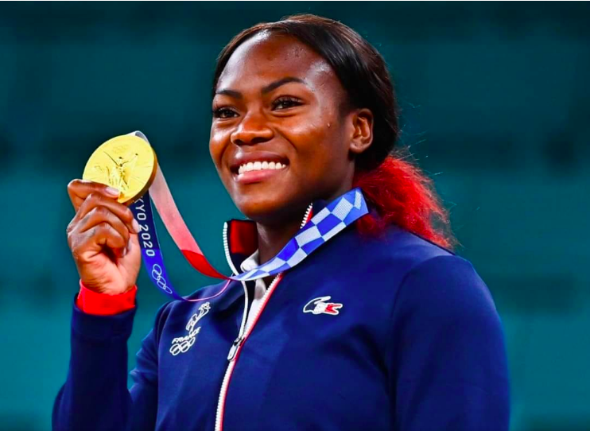
Clarisse Agbegnenou

Slide 2
- Naît le 25 octobre 1992 à Rennes en France - sA famille est originaire du Togo - Née grande prématurée, OPéRATION à cause d’un rein mal formé.

Slide 3
Ses débuts dans les arts martiaux
A 9 ans, elle rentre au club de l'AMA (Arts martiaux d'Asnières), sa progression est fulgurante.
2008 Championne d'Europe cadette et vice-championne de France.
2009 Championne de France junior.
16 ans, elle entre à l’INSEP (L'Institut national du sport, de l'expertise et de la performance)
Et s’inscrit au Judo Club Escales Argenteuil où elle côtoie le coach de haut niveau Ahcène Goudjil.

Slide 4
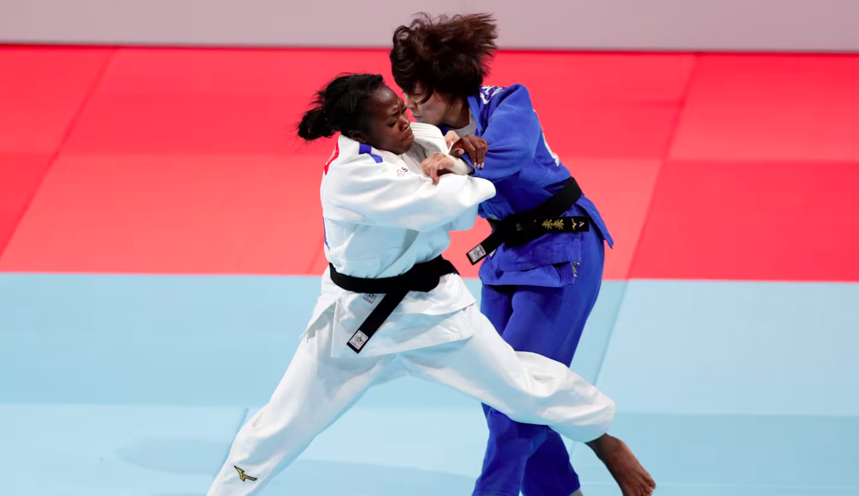
En 2013, elle remporte sa première médaille d'or internationale, en battant la Russe Marta Labazina aux Championnats d’Europe de judo. (5 titres aux total)
En 2014, elle devient pour la première fois championne du monde en battant par ippon l’israélienne Yarden Gerbi. (6 titres aux total):
2017
2018
2019
2021 et 2023

Slide 5
CLARISSE possède le plus beau palmarès du judo féminin français
Lorsqu’elle commence à multiplier les médailles, elle est adjudant de la Gendarmerie nationale dans la vie de tous les jours.
Médaille d’argent aux Jeux olympiques 2016 de Rio de Janeiro
2 Médailles d’or olympiques aux Jeux olympiques de Tokyo 2020
Antoinette classe de cm1

